Slide 1

第21章 小偷模块
在很多网站中都内置了如翻译、电视节目预告等使用功能，但是一些小型网站收集这样的数据是不现实的。这些网站都使用了小偷模块来获取专业网站上的数据，并进行展示。
在本章中将介绍如何使用小偷模块和Ajax技术相结合，实现翻译与电视节目预告功能的实现。

Slide 2
21.1 需求分析和概要设计
本章将实现翻译、电视节目预告的功能，这些功能的实现都需要使用到小偷模块获取专业网站中的数据，并实现Ajax获取数据、显示数据。
翻译、电视节目预告其功能比较简单，本节将简述翻译与电视节目预告的需求分析和概要设计。

Slide 3
21.1.1 需求分析
翻译模块需要提供如下功能：
用户可以选择特定的语种进行翻译工作。
用户输入需要翻译的部分，请求特定网站，获取翻译结果。
获取翻译结果后，进行显示
当出现错误时，进行错误提示。
电视节目预告应提供如下功能：
用户可以选择特定省区，加载特定省区电视台的频道列表。
当用户选择特定频道后，根据当前时间请求特定网站，获取电视节目预告内容。
获取节目预告内容后，进行显示。
用户可以选择特定日期，获取电视节目预告内容。
由于翻译、电视节目预告都是特定功能，所以功能较为简单。但是从其他网站获取数据，需要注意许多细节问题，否则会导致出错。

Slide 4
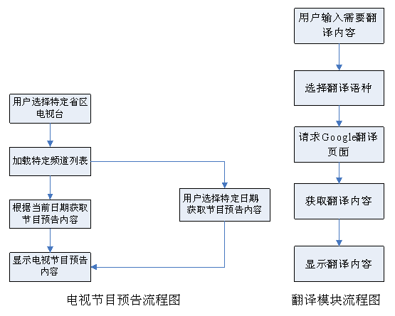
21.1.2 概要设计
电视节目预告流程图如图所示。翻译模块的流程图如图所示。

Slide 5
21.2 工具类
在本章项目中，提供了3个工具类为实现翻译、电视节目预告提供特定的功能封装。这3个类是实现整个项目的精髓，需要读者仔细阅读并理解。

Slide 6
21.2.1 Thirf类
在.NET中提供了特定的Web访问类，在Thirf类中提供了请求特定URL，获取其他网页数据的方法。
在Thirf类中提供了2种请求方式：GET、POST方式请求网页，并提供了特定的编码方法进行编码。Thirf类中的方法如表21.1所示。
实际上，无论Get()、Post()方法请求特定网页后，会接收网页所有的HTML代码，所以数据量会比较大，所以在本章示例中仅仅使用了Post()方法。
Thirf类提供了完整的获取网页数据的方法，但是在网页数据中包含很多冗余、无用的数据，所以需要使用一些过滤器将Thirf类得到的数据进行过滤，从而获取有用的数据。
在本章示例中提供了去除无用、冗余数据的静态封装类HtmlTools，在下节中将详细讲解。

Slide 7
21.2.2 HtmlTools类
Thirf类中封装的方法，会获取网页所有HTML代码并转化为字符串返回，其中必然会包括很多无用、冗余的数据，所以需要提供一些方法来过滤和筛选数据。
HtmlTools类就是封装去除特定HTML元素方法的静态类，HtmlTools类中提供了如表所示的方法来去除特定的HTML元素。
HtmlTools中的方法
方法名 | 说明
DelOption(string str) | 去除字符串中特定的控制符，如\n、\r、\t等。
DelATag(string str) | 去除字符串中的<A>锚标记。
DelLink(string str) | 去除字符串中的<Link>标记。
DelMetaTag(string str) | 去除字符串中的<Meta>标记。
DelScript(string str) | 去除字符串中的<Script>标记。
DelSpan(string str) | 去除字符串中的<Span>标记。
DelImgTag(string str) | 去除字符串中的<Image>标记。
DelInputTag(string str) | 去除字符串中的<Input>标记。
DeStyle(string str) | 去除字符串中的<Style>标记。
DelTag(string str,string tagName) | 去除字符串中的标记名称为tagName的标记。

Slide 8
21.3 Ajax电视节目预告
本章中实现的电视节目预告功能，也是采用小偷模块获取其他网页上的数据，实现无刷新的电视节目预告功能。请仔细阅读本节内容，可以准确的掌握如何将Ajax技术与小偷模块联合使用。

Slide 9
21.3.1 XmlOperator类
在本章的电视节目预告示例中，所有的电视频道信息都被存放在XML文档（TVList.xml）中。
在TVList.xml中，根节点为<TVLIST></TVLIST>。<TVLIST></TVLIST>下有子节点<TVSET><TVSET>即电视台子节点， <TVSET><TVSET>子节点为<Chanel></Chanel>即频道节点。
XmlOperator类中内置了解析TVList.xml的方法，可以根据电视台名称加载频道列表并转化为DataSet对象。
通过ReadXml()方法，可以很容易获取频道列表，可以根据用户的选择加载特定的电视台的频道列表。

Slide 10
21.3.2 电视节目预告页面
电视节目预告页面提供用户选择特定电视台、特定频道、特定日期的电视节目预告显示功能，电视节目预告页面相对比较简单，代码如下所示。
changeContentByWeekDay()方法将接收到的所有参数都作为请求参数传递给服务器，然后接收服务器回传的文本显示在<div></div>中。通过这样的方式，就完成了根据周天数进行电视节目预告的内容。
前台所有的事件处理函数和代码都已经分析完毕，在下一节将介绍服务器端如何配合前台获取电视节目预告内容。

Slide 11
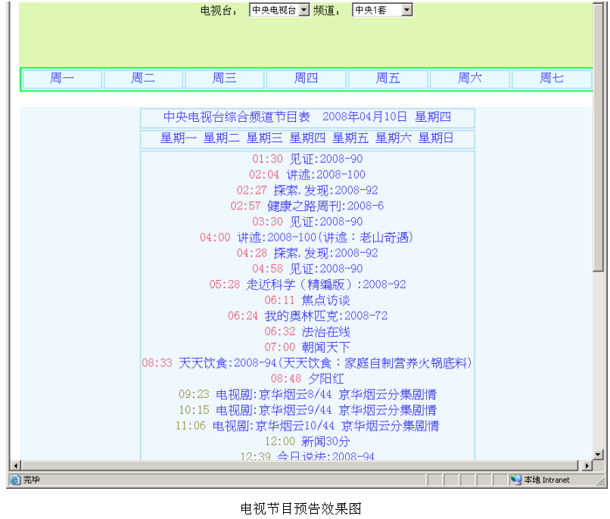
21.3.3 电视节目预告后台处理
在上一节中，已经讲解了在前台请求服务器端的各个细节。在本章的项目中，Tv.ashx提供了对前台Ajax请求的服务器端支持。
电视节目预告实现了完美的数据呈现，并结合Ajax提高了用户体验。在本章示例中，仅仅提供了几个省区的电视台，可以由读者进行进一步的扩展。

Slide 12
21.4 Ajax在线翻译
在世界各地，人们由于语言限制不能进行直接交流，需要使用翻译器等工具帮助。本章中将通过小偷模块和Ajax实现在线翻译功能。小偷模块已经进行了介绍，在本节仅仅介绍翻译功能的具体实现。

Slide 13
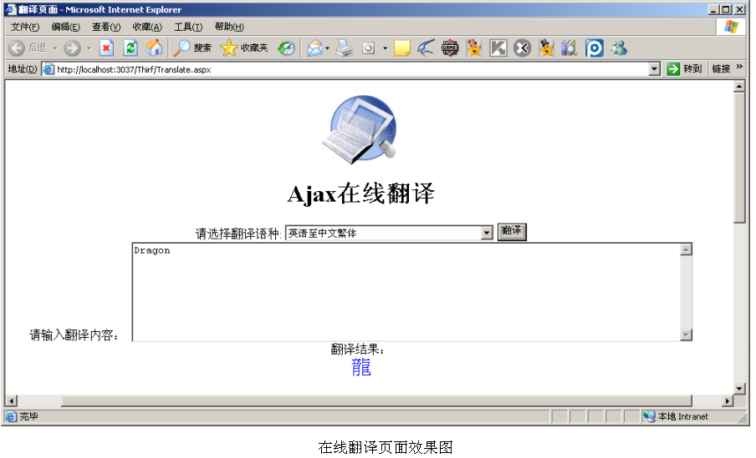
21.4.1 翻译页面
在线翻译页面非常简单，前台代码如下所示。
本显示在<div></div>中。
翻译页面需要服务器接收用户翻译的内容和语种，并回传数据，在下节中将介绍服务器端。

Slide 14
21.4.2 在线翻译服务器端
在线翻译功能的服务器端支持由Translate.ashx提供， Translate.ashx代码较为简单，请求Google翻译页面，并将获取Google翻译页面的数据进行字符串截断，然后将数据回传至前台。
通过服务器端和前台Ajax技术的结合，实现了在线翻译功能。本章示例中仅仅提供一些大语种的互相翻译功能，读者可以进行进一步的扩展。

Slide 15
21.5 小结
本章中，通过小偷模块和Ajax技术实现了电视节目预告与在线翻译功能，电视节目预告与在线翻译功能都通过获取其他网站的数据，然后进行处理，在进行显示。
需要注意的是当使用小偷模块时，一定要挑选大型网站，这些网站的数据较为真实、可靠，并且一般不会做大的改动，可以使用的事件较长。
本章中展示了如何使用Ajax和小偷模块的联合使用，需要读者进行进一步的学习并加以实践，还可以不断扩展功能，如制作天气预报、股市预测等功能的实现。

